Slide 1
4.4 等价关系与偏序关系
4.4.1 等价关系
4.4.2 等价类和商集
4.4.3 集合的划分
4.4.4 偏序关系
4.4.5 偏序集与哈斯图
Notes:
1-3是相互有关的，划分是构造集合上的所有关系的有效途经
4-5是相互有关的
等价关系和偏序关系具有多种属性。

Slide 2
等价关系
定义4.18 设R为非空集合A上的关系. 如果R是自反的、对称的和传递的, 则称R为A上的等价关系.
设 R 是一个等价关系, 若<x, y>∈R, 称 x等价于y, 记做x～y.

Slide 3
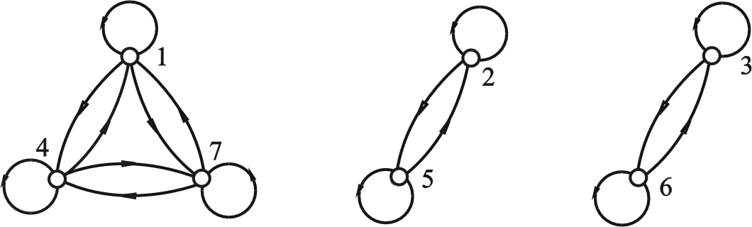
实例
例1 设 A={1, 2, …, 7}, 如下定义 A上的关系R：  R={<x, y>| x, y∈A∧x≡y (mod 3)} 其中 x≡y (mod 3) 叫做 x与y 模3相等, 即 x 除以3的余数与 y 除以3的余数相等.
不难验证R为A上的等价关系, 因为  ∀x∈A, 有x≡x(mod 3)  ∀x, y∈A, 若x≡y(mod 3), 则有y≡x(mod 3)  ∀x, y, z∈A, 若x≡y(mod 3), y≡z(mod 3), 则有x≡z(mod 3)
Notes:
同余是典型等价关系

Slide 4
等价类与商集
等价类概念
定义4.19 设R为非空集合A上的等价关系, ∀x∈A, 令  [x]_{R} = { y | y∈A∧xRy }
称 [x]_{R} 为x关于R 的等价类, 简称为 x 的等价类, 简记为[x].
实例 A={ 1, 2, … , 7 }上模 3 等价关系的等价类：  [1]=[4]=[7]={1, 4, 7}  [2]=[5]={2, 5}  [3]=[6]={3, 6}

Slide 5

等价类的性质
定理4.8 设R是非空集合A上的等价关系, 则 (1) ∀x∈A, [x]是A的非空子集.
(2) ∀x, y∈A, 如果 xRy, 则[x]=[y].
(3) ∀x, y∈A, 如果x y, 则 [x]与[y]不交.
(4) , 即所有等价类的并集就是A.

Slide 6
定理4.8的证明
(1) ∀x∈A, [x]是A的非空子集.
证明:
线索：找到一个存在类型就可证明
由等价类定义可知, ∀x∈A有[x]⊆A.
由自反性有xRx, 因此x∈[x], 即[x]非空.

Slide 7
(2) ∀x, y∈A, 如果 xRy, 则[x]=[y].
证明:
线索：[x]⊆[y]且[y] ⊆ [x]
任取z∈[x] ⇒ <x, z>∈R
⇒ <z, x>∈R
<z, x>∈R∧<x, y>∈R ⇒ <z, y>∈R
⇒ <y, z>∈R
从而证明了z∈[y]. 综上所述必有[x]⊆[y].
同理可证[y] ⊆ [x].
这就得到了[x]=[y].

Slide 8
(3) ∀x, y∈A, 如果x y, 则 [x]与[y]不交.
证明:
线索：反证法
假设[x]∩[y]≠∅,
则存在z∈[x]∩[y],
从而有<x, z>∈R∧<y, z>∈R.
根据R的对称性和传递性必有<x, y>∈R, 与x y矛盾

Slide 9
(4) , 即所有等价类的并集就是A.
证
线索：先证 , 再证A⊆
任取y∈A
⇒ y∈[y]∧y∈A
⇒ y∈
从而有A⊆ 成立.
综上所述得
任取y∈
⇔ ∃x (x∈A∧y∈[x])
⇒ y∈[x]∧[x]⊆A
⇒ y∈A .
从而有

Slide 10
商集概念
定义4.20 设R为非空集合A 上的等价关系, 以R 的所有
等价类作为元素的集合称为A关于R 的商集, 记做 A/R,
A/R = { [x]_{R} | x∈A }
例2
令A={1, 2, …, 7}, A关于模 3 等价关系R 的商集为 A/R = {{1, 4, 7}, {2, 5}, {3, 6}}
A关于恒等关系和全域关系的商集为：
A/I_{A} = {{1}, {2}, … , {7}}
A/E_{A} = {{1, 2, … , 7}}

Slide 11
集合的划分
集合划分概念
定义4.21 设A为非空集合, 若A的子集族π (π ⊆P(A)) 满足下面条件：
(1) ∅∉π
(2) ∀x∀y (x, y∈π∧x≠y→x∩y=∅) (3) ∪π =A 则称π是A的一个划分, 称π 中的元素为A的划分块.
例3 设A＝{a, b, c, d}, 给定π ₁, π ₂, π ₃, π ₄, π ₅, π ₆如下： π ₁={{a, b, c}, {d}}， π ₂={{a, b}, {c}, {d}}  π ₃={{a}, {a, b, c, d}}， π ₄={{a, b}, {c}}  π ₅={∅, {a, b}, {c, d}}，π ₆={{a, {a}}, {b, c, d}}
则π ₁和π ₂是A的划分, 其他都不是A的划分.

Slide 12
等价关系与划分的一一对应
商集 A/R 就是A 的一个划分
不同的商集对应于不同的划分
任给A 的一个划分π , 如下定义A 上的关系 R： R ={<x, y> | x, y∈A∧x 与 y 在π的同一划分块中 } 则R为A上的等价关系, 且该等价关系确定的商集就是π.

Slide 13
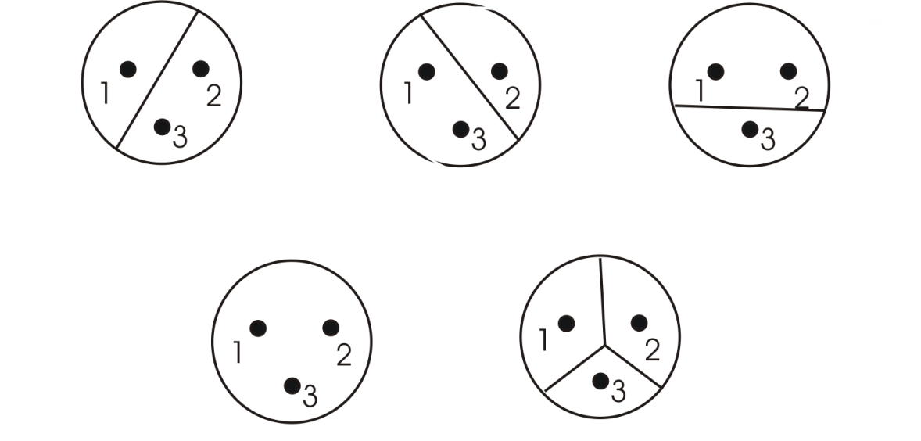
实例
例4 给出A＝{1, 2, 3}上所有的等价关系
求解思路: 先做出A的所有划分, 然后根据划分写出
对应的等价关系.
π ₄对应于全域关系E_{A}
π ₅对应于恒等关系I_{A}
π ₁
π ₂
π ₃
π ₄
π ₅
π ₁, π ₂和π ₃分别对应于等价关系 R₁, R₂和R₃. 其中
R₁={<2, 3>, <3, 2>}∪I_{A}  R₂={<1, 3>, <3, 1>}∪I_{A} R₃={<1, 2>, <2, 1>}∪I_{A}

Slide 14
例5 设A={1, 2, 3, 4}, 在A×A上定义二元关系 R：
<<x, y>, <u, v>>∈R ⇔ x+y = u+v，
求R 导出的划分.
解 A×A={<1, 1>, <1, 2>, <1, 3>, <1, 4>, <2, 1>, <2, 2>, <2, 3>,
<2, 4>, <3, 1>, <3, 2>, <3, 3>, <3, 4>, <4, 1>, <4, 2>,
<4, 3>, <4, 4>}
根据有序对<x, y>的 x+y=2, 3, 4, 5, 6, 7, 8 将A×A划分.
(A×A)/R={{<1, 1>},
{<1, 2>,<2, 1>},
{<1, 3>, <2, 2>, <3, 1>},
{<1, 4>, <2, 3>, <3, 2>, <4, 1>},
{<2, 4>, <3, 3>, <4, 2>},
{<3, 4>, <4, 3>},
{<4, 4>}}

Slide 15
偏序关系
偏序
定义4.22 非空集合A上的自反、反对称和传递的关系，称为A上的偏序关系, 记作≼.
如果<x, y>∈≼, 则记作 x≼y, 读作 x“小于或等于”y. 如果x与y不同，可以记作x≺y, 读作x“小于”y.
实例
小于或等于关系
大于或等于关系
整除关系
集合包含关系
Notes:
整除关系是典型偏序例子

Slide 16
全序
定义4.23 x与y可比 设R为非空集合A上的偏序关系,  x, y∈A, x与y 可比 ⇔ x≼y ∨ y≼x.
结论：∀x, y∈A, 下述几种情况发生其一且仅发生其一:  x≺y或 y≺x, x＝y, x与y不是可比的
定义4.25 全序R为非空集合A上的偏序, ∀x, y∈A, x与y 都可比，则称R为全序.
实例：
数集上的小于或等于关系是全序关系
整除关系不是正整数集合上的全序关系

Slide 17
覆盖
定义4.26 覆盖 设R为非空集合上的偏序关系， x, y∈A, 如果x≺y且不存在 z∈A使得 x≺z≺y, 则称 y覆盖x.
实例：
{1, 2, 4, 6}集合上的整除关系, 2覆盖1, 4 和 6 覆盖2, 4不覆盖1.

Slide 18
拟序
定义4.24 设R为非空集合A上的关系，如果R是反自反、反对称和传递的，则称R为A上的拟序关系, 记作≺.
如果<x, y>∈≺, 读作 x“小于”y.
实例：
R为集合A上的偏序关系，则R-I_{A}是A上的拟序关系
数集上的小于关系

Slide 19
偏序集与哈斯图
定义4.27 集合A和A上的偏序关系≼一起叫做偏序集, 记作<A, ≼>. 实例：整数集和数的小于等于关系构成偏序集<Z, ≤>
幂集P(A)和包含关系构成偏序集<P(A), R⊆>.
哈斯图：利用偏序自反、反对称、传递性简化的关系图特点：
. 每个结点没有环
. 具有覆盖关系的两个结点之间连边
. 两个连通的结点之间的序关系通过结点位置的高低
表示，位置低的元素的顺序在前

Slide 20
哈斯图实例
8
9
6
4
5
2
例6 <{ 1, 2, 3, 4, 5, 6, 7, 8, 9}, R_{整除}>
3
7
1
6
9
9
6
9
6
8
8
4
4
8
4
3
3
2
2
3
7
1
7
2
1
5
5
7
1
5

Slide 21
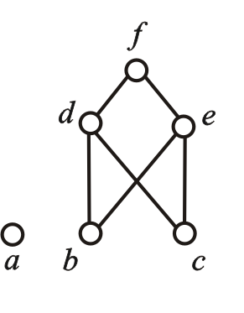
例7
已知偏序集<A, R>的哈斯图如下图所示, 试求关系R的表达式.
A={a, b, c, d, e, f} R=I_{A}∪{<b, d>, <b, e>, <b, f>,
<c, d>, <c, e>, <c, f>,
<d, f>,
<e, f>}

Slide 22
偏序集的特定元素
定义4.28 设<A,≼>为偏序集, B⊆A, y∈B. (1) 若∀x(x∈B→y≼x)成立, 则称 y 为 B 的最小元. (2) 若∀x(x∈B→x≼y)成立, 则称 y 为 B 的最大元.
(3) 若∀x(x∈B∧x≼y→x=y)成立, 则称 y 为B的极小元. (4) 若∀x(x∈B∧y≼x→x=y)成立, 则称 y 为B的极大元.
性质：
对于有穷集, 极小元和极大元必存在, 可能存在多个.
最小元和最大元不一定存在, 如果存在一定惟一.
最小元一定是极小元, 最大元一定是极大元.
孤立结点既是极小元, 也是极大元.

Slide 23
实例
例8 设偏序集<A,≼>，如下图所示。
求A 的极小元、最小元、极大元、最大元.
解：
极小元：a, b, c
极大元：a, f
没有最小元与最大元

Slide 24
定义4.29 设<A, ≼>为偏序集, B⊆A, y∈A.
(1) 若∀x (x∈B→x≼y) 成立, 则称 y 为B 的上界. (2) 若∀x (x∈B→y≼x) 成立, 则称 y 为B 的下界.
定义4.29 设<A, ≼>为偏序集, B⊆A, y∈A.
(1) 若∀x (x∈B→x≼y) 成立, 则称 y 为B 的上界. (2) 若∀x (x∈B→y≼x) 成立, 则称 y 为B 的下界.
(3) 令C＝{y | y为B的上界}, 则称C的最小元为B 的最小上界或
上确界. (4) 令D＝{y | y为B的下界}, 则称D的最大元为B 的最大下界或
下确界.
性质：
下界、上界、下确界、上确界不一定存在
下界、上界存在不一定惟一
下确界、上确界如果存在，则惟一
集合的最小元就是它的下确界，最大元就是它的上确界

Slide 25
实例
例9 设偏序集<A,≼>，如下图所示。
设B＝{ b, c, d }, 求B 的下界、上界、下确界、上确界.
解：
B的下界和最大下界不存在,
上界有d 和 f, 最小上界为 d.

Slide 26
偏序集的特殊子集
定义4.30 设<A, ≼>为偏序集, B⊆A.
(1) 如果∀x, y∈B, x与y都是可比的, 则称B是A中的一条链, B
中的元素个数称为链的长度;
(2) 如果∀x, y∈B, x≠y, x与y都是不可比的, 则称B是A中的一条反
链, B中的元素个数称为反链的长度.
实例: 在偏序集<{1, 2, …, 9}, |>中,
{1, 2, 4, 8}是长为4的链,
{1, 4}是长为2的链,
{2, 3}是长为2的反链.
{2}, 它的长度是1, 既是链也是反链.

Slide 27
分解为反链
定理4.9 设<A,≼>为偏序集，如果A中最长的链长度为n, 则该偏序集可以分解为 n 条不相交的反链.
算法4.2 偏序集反链分解算法
输入：偏序集A
输出：A中的反链B₁, B₂, …
1．i←1
2．B_{i}←A 的所有极大元的集合（显然B_{i}是一条反链）
3．令A←A−B_{i}
4．if A≠∅
5． i←i+1
6． 转2
Notes:
不能分解为更小的反链条数
说明反链获得的用处

Slide 28
拓扑排序
把偏序集排序成一个全序集，称为拓扑排序.
算法4.3 拓扑排序
输入：偏序集A
输出：A中元素的排序
1. i←1
2. 从A中选择一个极小元 a_{i} 作为最小元
3．A←A−{a_{i}}
4．if A≠∅
5． i←i+1
6． 转2
Notes:
拓扑排序能够次序
偏序与获得的全序是相容的

Slide 29
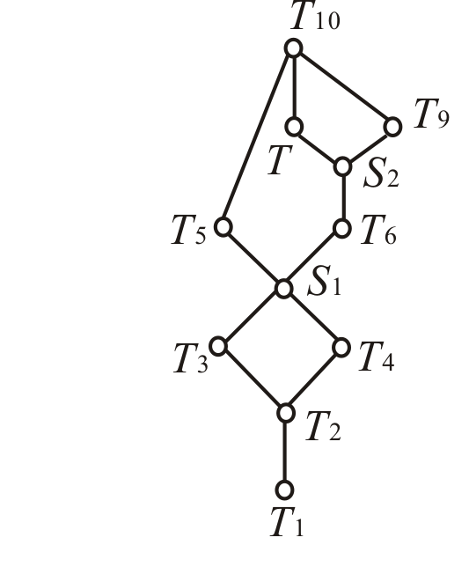
实例
有偏序约束的任务集A，
偏序集<A,≼>的哈斯图如图
A = {T₁, T₂, T₃, T₄, T₅, S₁,
T₆, S₂, T, T₉, T₁₀}
可行的拓扑排序有多个，如：
T₁, T₂, T₃, T₄, S₁, T₅, T₆, S₂, T, T₉, T₁₀；
T₁, T₂, T₃, T₄, S₁, T₆, S₂, T, T₉, T₅, T₁₀;

